Slide 1
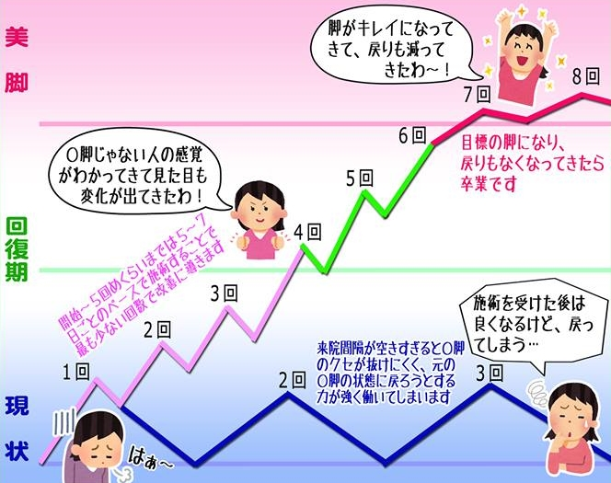
O脚矯正を受けられる方へ
O脚の原因は 『生活習慣』 です。 O脚の方とO脚じゃない方とでは、 立ち方・歩き方・姿勢・力の使い方 などの習慣が違います。
※ 良く耳にする「内転筋の低下」「骨盤のズレ・歪み」は、原因ではありません。
O脚を改善しリバウンドしないためには、下記の2点が不可欠です。
・ 『O脚じゃない人と同じ脚の状態』 になること
・ 『O脚じゃない人と同じ生活習慣』 になること
下記のグラフは、O脚が良くなっていくイメージです。
※ 少ない回数で終了するためには、来院間隔が空きすぎないようにして下さい。
施術を終了するためには…
1. О脚の人特有のクセや習慣がなくなり、O脚じゃない人の習慣になる事。
2.綺麗な脚になった時、最大限に改善した時、始めたきっかけが解消した時。 ＊ 当院がお伝えすることを実践されない方は、回数が多くなりますので、必ず実践してください
最初に鏡でお見せした状態までは、改善します。
習慣が変わるまでは戻ることがありますが、習慣が変わると戻らなくなります。
お伝えしたことを今日から必ず実践してください。
Notes:
上のグラフは、O脚矯正お流れのイメージです。
O脚の方とO脚ではない方とは、立ち方・歩き方・姿勢・その他生活習慣に大きな違いがあります。
それらをすべて改善する必要があります。
また、今までずっとO脚の状態だったので、しばらくは元のO脚の状態に戻ろうとする力が働きます。

